Slide 2
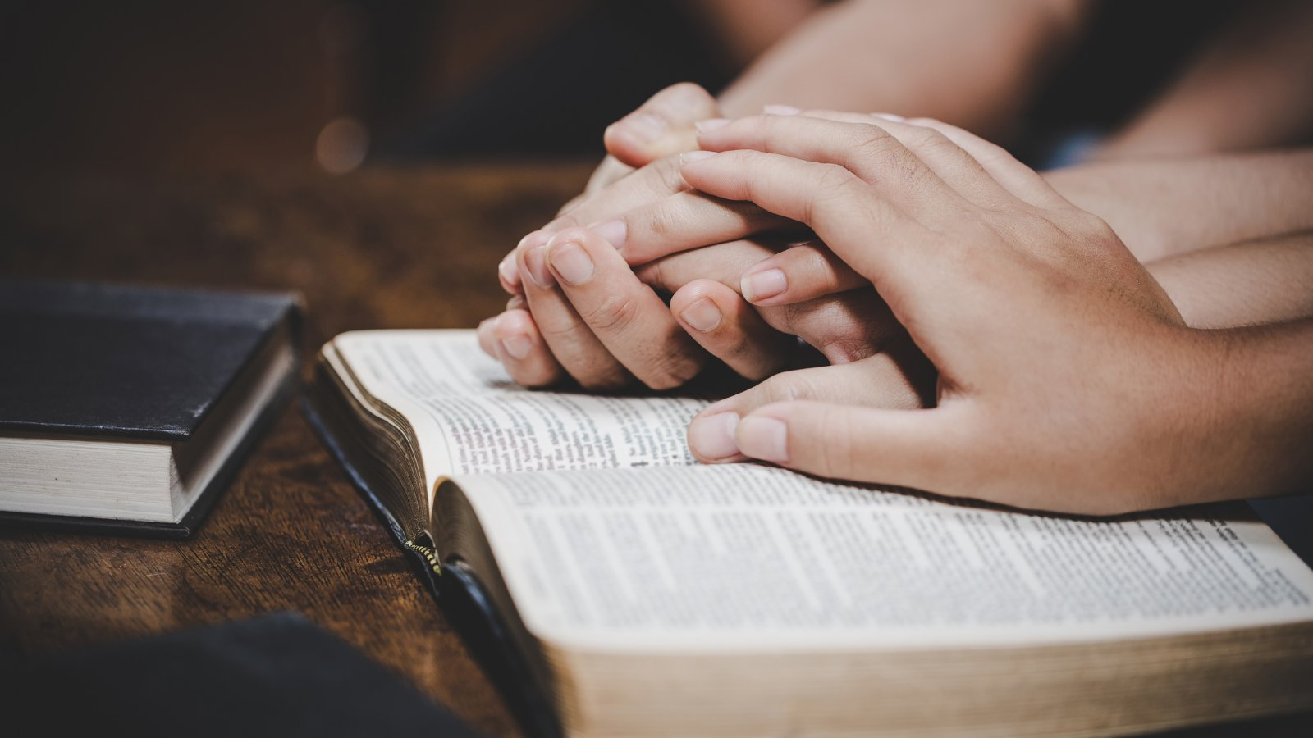
Para memorizar:

Slide 3
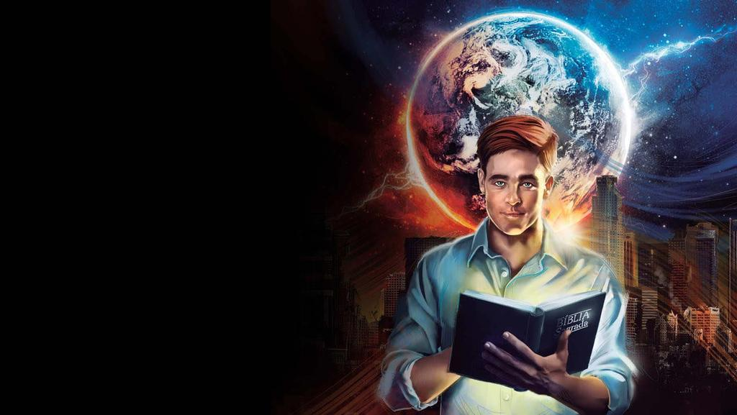
Enfoque del estudio
Debemos buscar primeramente el Reino de Dios (Mat. 6:34) porque él es el Creador y poseedor de todas las cosas (Gén. 2:7; Sal. 119:91). Él es nuestro Pastor (Sal. 23), nuestro pronto auxilio en las tribulaciones (Sal. 46:1). Es mejor confiar en él (Sal. 118:8) que en la gente (Sal. 17:5).
La Biblia nos enseña que, además de confiar en Dios, debemos ser prudentes (Prov. 6:8; 27:22). Por lo tanto, nuestra vida debe ser modesta, moderada y sin ostentaciones (1 Tim. 2:8). Acumular posesiones materiales puede causar ansiedad indebida y eclipsar nuestra felicidad en esta vida. Esa ansiedad nos pone en riesgo de perder la fe. Por eso debemos guardarnos de amar y confiar más en las riquezas que en Dios (Prov. 11:28; 1 Tim. 6:10).
En la lección de esta semana estudiaremos tres temas sobre los últimos días que nos hablan para no quedar atrapados en las cosas de este mundo? 1) Confianza en Dios, no en tus recursos; 2) Es hora de simplificar y; 3) Fieles en preparación para las pruebas de los últimos días.

Slide 4
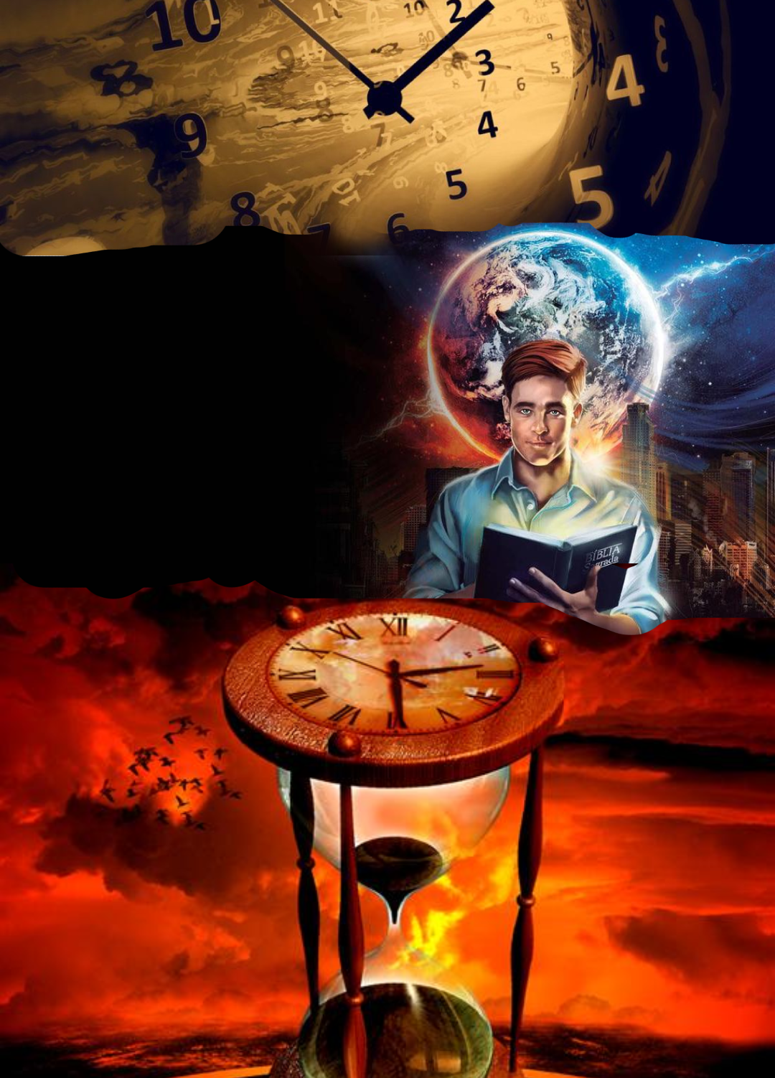
CÓMO ADMINISTRARSE EN TIEMPOS DIFÍCILES (Introducción)
E
n La incertidumbre de la situación financiera mundial preocupa a muchos. El aumento de los precios, los grandes problemas de la cadena de suministro y la deuda pública de billones de dólares son evidentes para todos. Es comprensible que los empresarios, los líderes religiosos y las familias estén preocupados. ¿Cuál es la respuesta cristiana adecuada a todo esto?
Los principios bíblicos para el éxito discutidos en la lección 8 se aplican aquí. Ponga a Dios primero siendo fiel con sus diezmos y ofrendas y luego reclame las bendiciones prometidas por Dios. Salga completamente de deudas; liquide sus bienes si es necesario. Involúcrese en terminar la obra de Dios. Mantenga sus ojos en el premio. El cielo es nuestra meta. Cuando las nubes de la incertidumbre financiera llenan el cielo, nuestra tendencia humana natural es pasar al modo de supervivencia, recortar nuestros gastos y conservar nuestros bienes. Pero nuestros pensamientos deberían centrarse en cómo advertir al mundo de que Dios se acerca
“Muchas veces, al encontramos en situación penosa, dudamos de que el Espiritu de Dios nos haya estado guiando. Pero fue la dirección del Espíritu la que llevo a Jesús al desierto, para ser tentado por Satanás. Cuando Dios nos somete a una prueba, tiene un fin que lograr para nuestro bien. Jesús no confió presuntuosamente en las promesas de Dios yendo a la tentación sin recibir la orden, ni se entrego a la desesperación cuando la tentación le sobrevino. Ni debemos hacerlo nosotros. "Fiel es Dios, que no os dejara ser tentados mas de lo que podeis llevar; antes dará también juntamente con la tentación la salida, para que podais aguantar". El dice: "Sacrifica a Dios alabanza, y paga tus votos al Altísimo. E invócame en el día de la angustia: te librare, y tu me honraras". 1 Corintios 10:13; Salmo 5:14, 15” (El Deseado de todas las gentes, p. 102).

Slide 5
PONER A DIOS EN PRIMER LUGAR
“No habrá para qué peleéis vosotros en este caso: paraos, estad quedos, y ved la salvación de Jehová con vosotros. Oh Judá y Jerusalén , no temáis ni desmayéis; salid mañana contra ellos, que Jehová estará con vosotros.” (2 Crónicas 20: 17)
Lee 2 Crónicas 20:1 al 22. ¿Qué principios espirituales importantes podemos tomar de esta historia para nosotros, independientemente de las luchas que enfrentemos?
R: Que cualquiera que sea el problema o prueba que enfrentemos debemos buscar a Dios, orando ayunando e inclusive invitar a la familia a los hermanos para que todos juntos oremos pidiendo el poder y el apoyo de Dios para salir de la prueba.
Hacia el final del reinado de Josafat, el reino de Judá fue invadido por un ejército que hizo temblar a los habitantes del país. Josafat, un hombre de valor y coraje, había estado fortaleciendo sus ejércitos y fortificando sus ciudades. Estaba bien preparado para enfrentarse a casi cualquier enemigo, pero en esta crisis no confió en sus propias fuerzas, sino en el poder de Dios. Se puso "a buscar a Yahveh, y proclamó ayuno en todo Judá" (versículo 3). Después de que el pueblo se encomendó a Dios de esta manera, el Espíritu del Señor vino sobre un hombre de Dios que dijo: "No temáis ni os amedrentéis a causa de esta gran multitud, porque la batalla no es vuestra, sino de Dios. . . No tendréis que luchar en esta batalla. Poneos en posición, quedaos quietos y ved la salvación de Yahveh" (versículos 15, 17).
“No podemos deshonrar mas a Dios que si desconfiamos de su Palabra. Los sentimientos no son dignos de confianza, en absoluto. Una religión que se alimenta y sobrevive gracias a las emociones, carece de valor. La Palabra de Dios es el fundamento sobre el cual nuestras esperanzas pueden descansar seguras, y en la confianza que tenemos en la Palabra de Dios nos afirmamos, fortalecemos, establecemos, y nos aferramos a la Roca eterna” (Cada dia con Dios, p. 154).
Reflexionando: Lee 2 Crónicas 20:20. ¿Qué significado especial debería tener este texto para los adventistas del séptimo día?

Slide 6
CONFÍA EN DIOS, NO EN TUS RECURSOS
“Pero Satanás se levantó contra Israel, e incitó a David a que hiciese censo de Israel. Y dijo David a Joab y a los príncipes del pueblo: Id, haced censo de Israel desde Beerseba hasta Dan, e informadme sobre el número de ellos para que yo lo sepa..” (1 Crónicas 21: 1-2).
Lee 1 Crónicas 21:1 al 14. ¿Por qué decidió David contabilizar a Israel o contar a sus soldados? ¿Por qué su comandante Joab le aconsejó que no lo hiciera?
R: Porque cedió a la tentación de Satanás, y esto lo llevo a confiara en sus propias fuerzas en lugar de depender de Dio. Joab le aconsejo que no lo hiciera, porque sabía que tenían que depender de Dios y no de su ejercito.
Cuando al rey David le sobrevinieron tiempos difíciles, permitió que Satanás lo tentara para que confiara en su propia fuerza e ingenio. Esta experiencia se registra en 1 Crónicas 21:1-4. Nótese que fue idea de Satanás contar a los soldados. Tentó a David para que confiara en sus propias fuerzas en vez de depender de la providencia de Dios en su defensa. Joab, el líder del ejército de Israel, trató de persuadir a David de que no contara a Israel, pero David exigió que el conteo siguiera adelante. Como sabes por la historia, David e Israel sufrieron una terrible plaga por ceder a la sugerencia de Satanás.
“No es fuera de la prueba, sino en medio de ella, donde se desarrolla el carácter cristiano. Expuestos a las contrariedades y la oposición, los seguidores de Cristo son inducidos a ejercer mayor vigilancia y a orar mas fervientemente al poderoso Auxiliador. Las duras pruebas soportadas por la gracia de Dios, desarrollan paciencia, vigilancia, fortaleza y profunda y permanente confianza en Dios. Este es el triunfo de la fe cristiana que habilita a sus seguidores a sufrir y a ser fuertes; a someterse y así conquistar; a ser muertos todo el día y sin embargo vivir; a soportar la cruz y así ganar la corona de gloria” (Los hechos de los apóstoles, p. 373).
Reflexionando: ¿Cómo logramos el equilibrio correcto entre hacer lo posible, por ejemplo, para tener seguridad financiera y, al mismo tiempo, confiar en el Señor en todo?

Slide 7
¿ES HORA DE SIMPLIFICAR?
“Los pensamientos del diligente ciertamente tienden a la abundancia; Mas todo el que se apresura alocadamente, de cierto va a la pobreza. Amontonar tesoros con lengua mentirosa Es aliento fugaz de aquellos que buscan la muerte.” (Proverbios 21: 5-6).
Lee 2 Pedro 3:3 al 12. ¿Qué nos está comunicando Pedro con estas palabras?
R: Que vivimos en un mundo temporal, todo será destruido cuando Jesucristo venga por segunda ocasión, y si aun no ha venido es porque quiere que todos procedamos al arrepentimiento. A donde vamos no llevaremos cosas materiales.
La venida de Cristo esta a las puertas, deberíamos de ir disminuyendo nuestras posesiones, ya que si vamos a vivir con Cristo todo lo que tenemos no lo podremos llevar. Ahora bien si Dios nos a bendecido con riquezas, debemos de disfrutar de ellas, sin que esto sea causa de que nos volvamos codiciosos y seamos generosos con la causa de Dios, apoyando su obra en todo momento. Recordemos que todo lo que acumulamos aquí es transitorio, además quien nos garantiza que viviremos mucho tiempo. Por eso a llega el momento de simplificar nuestros bienes y apoyara más la causa de Cristo. Si Cristo no ha venido es porque tiene aún misericordia para que todos pasemos al arrepentimiento.
“Las obligaciones que descansan sobre nosotros no son insignificantes. Nuestro sentido de dependencia nos debe acercar a Dios; nuestro concepto del deber que debemos llevar a cabo nos debe inducir a esforzarnos, combinando nuestros esfuerzos con ferviente oración, con obras, con fe y con oración constante. ¡Poder! ¡Poder! ¡Nuestro gran clamor consiste en solicitar poder sin medida! Nos espera. Solo tenemos que obtenerlo, confiar en la Palabra de Dios, obrar por fe, confiar firmemente en las promesas y luchar para obtener los dones de la gracia de Dios. La erudición no es esencial, el genio no es necesario, la elocuencia puede faltar, pero Dios escucha las oraciones del corazón humilde y contrito, y cuando el escucha no hay obstáculos que puedan impedir la marcha. El poder de Dios nos hará eficiente.” (Cada día con Dios, p. 185).
Reflexionando: Si supieras que Jesús vendrá dentro de diez años, ¿cómo cambiarías tu vida? ¿O en cinco años? ¿O en tres?

Slide 8
PRIORIDADES
“Ninguno puede servir a dos señores; porque o aborrecerá al uno y amará al otro, o estimará al uno y menospreciará al otro. No podéis servir a Dios y a las riquezas” (Mateo 6: 24)
Lee Mateo 6:24. ¿Cuál ha sido tu experiencia con la verdad de estas palabras?
R: Muchas veces he fallado y en algún momento he querido servir a los dos (Dios y bienes materiales). Y definitivamente es imposible servir a los dos, por eso con la ayuda de Dios solo le sirvo a Dios.
El atractivo de las riquezas ha sido un obstáculo constante para las personas, incluso para los cristianos. Muchos de los escritores del Nuevo Testamento advirtieron contra el deseo de riqueza. (ver. Mat. 6:24; 1 Tim. 6:10; 2 Tim. 3: 1,2). Obviamente, estos pasajes subrayan los peligros de nuestro tiempo. En los últimos días, la gente amará el dinero. Debemos evitar su influencia (2 Tim. 3:1-5), porque la codicia es idolatría (Efe. 5:5). Juan nos advierte que los idólatras quedarán fuera de la Ciudad Santa (Apoc. 22:14, 15). Además, las medidas legales algún día impedirán que el pueblo de Dios pueda comprar y vender (Apoc. 13:11-17), y todo lo que se le negó al Señor, junto con los tesoros de Babilonia (Apoc. 18:10-16), perecerá en el fuego (2 Ped. 3:3-10).
“El llamado de Cristo al sacrificio y a una entrega sin reservas significa la crucifixión del yo. Para obedecer este llamado debemos tener una fe incondicional en el como Ejemplo perfecto, y una clara comprensión de que hemos de representarlo ante el mundo. Quienes trabaje para Cristo han de hacerlo a la manera de el. Han de vivir su vida. Su invitación a una entrega incondicional ha de ser suprema para ellos. No han de permitir que vinculo o interés terrenal alguno les impida rendirle el homenaje de sus corazones y el servicio de sus vidas. Perseverante e incansablemente han de trabajar con Dios para salvar las almas que perecen del poder del tentador.” (Alza tus ojos, p. 233).
Reflexionando: Lee 2 Pedro 3:10 al 14. Lo que dice aquí, ¿cómo debería afectar la forma en que vivimos, incluyendo lo que hacemos con nuestros recursos?

Slide 9
CUANDO NADIE PUEDA COMPRAR NI VENDER
“y que ninguno pudiese comprar ni vender, sino el que tuviese la marca o el nombre de la bestia, o el número de su nombre”. (Apocalipsis 13:17)
Lee Apocalipsis 13:11 al 17. ¿Cómo encajan los aspectos financieros con la persecución del tiempo del fin?.
R: En la actualidad todo gira en torno de las finanzas (dinero). La transacción que cotidianamente hacemos es la compra-venta. Entonces cuando venga la persecución ya no podemos comprar y vender.
Juan deja muy claro que la última y más grave tentación de Satanás al pueblo de Dios será un embargo financiero. Todos sus bienes serán congelados. No podrán comprar ni vender e incluso se enfrentarán a un decreto de muerte. "En el último gran conflicto de la controversia con Satanás, aquellos que son leales a Dios verán todo apoyo terrenal cortado. Debido a que se niegan a quebrantar Su ley en obediencia a los poderes terrenales, se les prohibirá comprar o vender. Finalmente se decretará que sean ejecutados. Ver Apocalipsis 13:11-17.
“En el ultimo gran conflicto de la controversia con Satanas, los que sean leales a Dios se veran privados de todo apoyo terrenal. Porque se niegan a violar su ley en obediencia a las potencias terrenales, se les prohibirá comprar o vender. Finalmente sera decretado que se les de muerte. Apocalipsis 13:11-17. Pero al obediente se le hace la promesa: "Habitara en las alturas: fortalezas de rocas serán su lugar de acogimiento; se le dará su pan, y sus aguas serán ciertas". Salmo 37:19. Los hijos de Dios vivirán por esta promesa” (El Deseado de todas las gentes, pp. 97)
Reflexionando: ¿Como nos estamos preparando para esta ultima parte del tiempo del fin, si es que la vivimos?.

Slide 10
Juan deja muy claro que la última y más grave tentación de Satanás al pueblo de Dios será un embargo financiero. Todos sus bienes serán congelados. No podrán comprar ni vender e incluso se enfrentarán a un decreto de muerte.
Las tensiones financieras de nuestra economía podrían reducirse o eliminarse en gran medida aprendiendo y practicando los principios bíblicos. El consejo de Dios nos ha sido dado para nuestro bien. En un momento reflexivo, David miró hacia atrás en su vida y con alegría testificó: "He sido joven, y ahora soy viejo; pero no he visto al justo desamparado, ni a su descendencia mendigando pan“ (Salmo 37:25). Seguramente, cada uno de nosotros puede ver también la mano de bendición de Dios en su propia vida.
En la lección de esta semana estudiamos tres temas sobre los últimos días que nos hablan para no quedar atrapados en las cosas de este mundo? 1) Confianza en Dios, no en tus recursos; 2) Es hora de simplificar y; 3) Fieles en preparación para las pruebas de los últimos días.
“[El gran engañador dice:] "Ve, emborracha a los poseedores de tierras y dinero con los afanes de esta vida. Preséntales el mundo bajo su luz más atractiva, para que acumulen aquí su tesoro y fijen sus afectos en las cosas terrenales. Debemos hacer todo lo posible para impedir que los que trabajan en la causa de Dios obtengan medios para usarlos contra nosotros. Mantengamos el dinero en nuestras propias filas. Cuantos más medios obtengan, más perjudicarán a nuestro reino quitándonos a nuestros súbditos. Haced que se preocupen más por el dinero que por la edificación del reino de Cristo y la difusión de las verdades que odiamos, y no tendremos que temer su influencia; porque sabemos que toda persona egoísta y codiciosa caerá bajo nuestro poder, y finalmente será separado del pueblo de Dios" (Testimonios para ministros y obreros evangélicos, p. 472-474)
Notes:
.

